Slide 1










Modulul VI: ÎNGRIJIREA DE SINE ȘI BUNĂSTAREA

Slide 2
CONȚINUT
Introducere
Concepte cheie
Identificarea factorilor declanșatori ai stresului
Factori personali de stres și semne timpurii ale stresului
Experiența mea cu stresul
Abilități practice pentru gestionarea stresului
Tehnici de relaxare
Gestionarea timpului
Practici de îngrijire personală
Concluzie

Slide 3

INTRODUCERE
Să începem prin a face legătura între acest modul și cel anterior:
Modulul 5: Intervenția în situații de criză
Ce vă amintiți cel mai bine din conținutul modulului?
Aveți nevoie de clarificări înainte de a trece la modulul 6? Aveți nelămuriri?

Slide 4
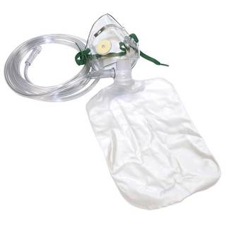
INTRODUCERE
Bine, să ne punem măștile și să ne apucăm de noul modul despre ÎNGRIJIREA DE SINE ȘI BUNĂSTARE!
Sunt convinsă că ați finalizat cu toții partea asincronă online. Aveți întrebări sau nelămuriri cu privire la material? Există ceva ce ați dori să aprofundați sau să clarificați?

Slide 5

CONCEPTE
Identificarea factorilor declanșatori ai stresului
Tehnici de gestionare a stresului
Gestionarea timpului
Practici de îngrijire personală
Sprijin colaborativ și reflecție

Slide 6

I. Introducere și prezentare generală a atelierului (10 minute)
Activitate de spargere a gheții
Pe un perete sau o foaie mare de hârtie, participanții își scriu numele, profesia și cel puțin o așteptare de la atelier.

Slide 7
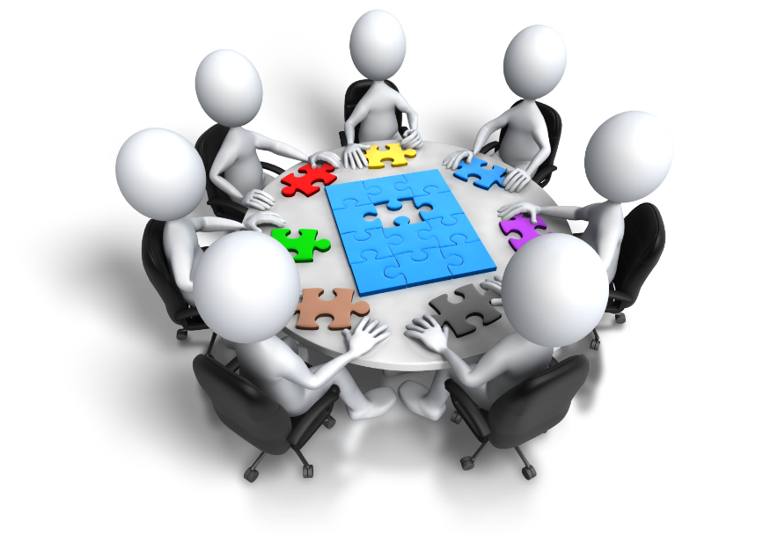
II. Identificarea factorilor declanșatori ai stresului (20 minute)
Factori personali de stres și semne timpurii ale stresului:
Discuție interactivă (15 minute):
factori de stres comuni (de exemplu: volum mare de muncă, relaționarea cu deținuți dificili, munca în ture)
semne timpurii ale stresului: iritabilitate, oboseală, dificultăți de concentrare

Slide 8

Exercițiu de reflecție personală (5 minute):
Secțiunea 1: Identificarea factorilor de stres personali
Instrucțiuni: Enumerați factorii de stres cu care vă confruntați în viața profesională și personală de zi cu zi. Gândiți-vă la situații, sarcini sau interacțiuni care vă provoacă în mod constant stres.
Factori de stres legați de muncă
Factori de stres din viața personală
Factori de stres din mediul înconjurător (de exemplu, zgomot, aglomerație):

Slide 9

Secțiunea 2: Recunoașterea semnelor timpurii ale stresului
Instrucțiuni:
Identificați semnele timpurii ale stresului pe care le observați la dumneavoastră. Aceste semne pot fi fizice, emoționale, comportamentale sau cognitive.
Semne fizice
Semne emoționale
Semne comportamentale
Semne cognitive

Slide 10

Secțiunea 3: Reflecție
Instrucțiuni:
Reflectați asupra răspunsurilor dvs. de mai sus. Luați în considerare modul în care acești factori de stres și semnele de stres vă afectează viața de zi cu zi și performanța la locul de muncă. Notați orice observații sau tipare pe care le remarcați.
Observații/Modele
Strategii pe care le utilizați în prezent pentru a gestiona stresul

Slide 11

III. Abilități practice pentru gestionarea stresului (50 min)
Tehnici de relaxare:
Exerciții ghidate (15 minute): - începeți cu un exercițiu de respirație profundă, deoarece acesta constituie baza tuturor exercițiilor de relaxare/meditație.
Relaxare musculară progresivă
Participanții vor asculta următorul videoclip în timp ce practică exercițiul: https://www.youtube.com/watch?v=1nZEdqcGVzo
Meditație scurtă de mindfulness
https://d1cy5zxxhbcbkk.cloudfront.net/guided-meditations/Body-Scan-Meditation.mp3

Slide 12

Gestionarea timpului (20 min):
Obiectiv:
Importanța prioritizării sarcinilor și stabilirii unor obiective realiste.
Tehnici pentru gestionarea eficientă a timpului într-un mediu cu un nivel ridicat de stres.
Exercițiu de gestionare a timpului (20 minute):
În grupuri mici, participanții creează sau utilizează (vezi exemplul) un program zilnic simplu, concentrându-se pe timpul alocat sarcinilor de lucru, pauzelor și timpului personal.
Activitate de ștafetă (10 min):
creați un program zilnic folosind bilețele adezive
galbene pentru sarcinile de lucru, albastre pentru pauze și verzi pentru timpul personal
faceți brainstorming pentru diferite activități/sarcini pentru fiecare categorie
scrieți fiecare activitate/sarcină pe bilețelul adeziv de culoarea corespunzătoare (5 min).

Slide 13

Elaborarea programului (5 minute):
- fiecare grup alege un reprezentant care să prezinte programul grupului mai mare
Prezentare și discuție (5 minute):
- fiecare grup prezintă programul său zilnic întregului grup
- se discută diferitele abordări adoptate de fiecare grup și se evidențiază strategiile eficiente de planificare
Concluzie (5 minute):
- recapitularea punctelor cheie pentru crearea unui program zilnic echilibrat
- încurajați participanții să reflecteze asupra modului în care pot implementa programe similare în propria viață

Slide 14

Exemplu de program:
Dimineața:
7:00 - 8:00: Trezirea și rutina de dimineață (Timp personal - Verde)
8:00 - 8:30: Mic dejun (Timp personal - Verde)
8:30 - 10:00: Timp dedicat muncii (Sarcini de lucru - Galben)
10:00 - 10:15: Pauză de dimineață (Pauză - Albastru)
10:15 - 12:00: Continuarea timpului de lucru (Sarcini de lucru - Galben)
12:00 - 13:00: Pauză de prânz (Pauză - Albastru)
După-amiaza:
13:00 - 15:00: Timp dedicat muncii concentrate (Sarcini de lucru - Galben)
15:00 - 15:15: Pauză de după-amiază (Pauză - Albastru)
15:15 - 17:00: Timp de lucru de finalizare (Sarcina de lucru - Galben)
Seara:
17:00 - 18:00: Cină și timp petrecut cu familia (Timp personal - Verde)
18:00 - 19:00: Exerciții fizice (Timp personal - Verde)
19:00 - 20:00: Activitate de agrement (Timp personal - Verde)
20:00 - 21:00: Relaxare și îngrijire personală (Timp personal - Verde)
21:00 - 22:00: Relaxare (Timp personal - Verde)
* galben pentru sarcini de serviciu, albastru pentru pauze și verde pentru timp personal

Slide 15
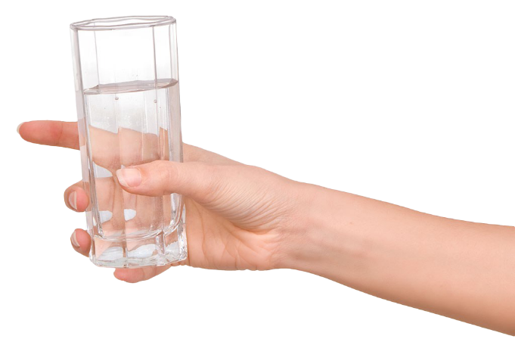
Practici de îngrijire personală (30 min):
Discuție (5-10 minute):
- importanța îngrijirii personale
Activitate:
Cât de greu este paharul tău

Slide 16

Planul de îngrijire personală (20 minute):
După activitatea în care participanții au creat un program zilnic, li se va cere să includă în programul lor zilnic activități care le plac și pe care le pot integra în mod realist în rutina lor, dacă nu le-au făcut anterior, sau să își completeze lista cu alte activități care le plac (plan de îngrijire personală).
Participanții se împerechează pentru a-și împărtăși planurile și a se sprijini reciproc.

Slide 17
Mulțumesc!

